Slide 1
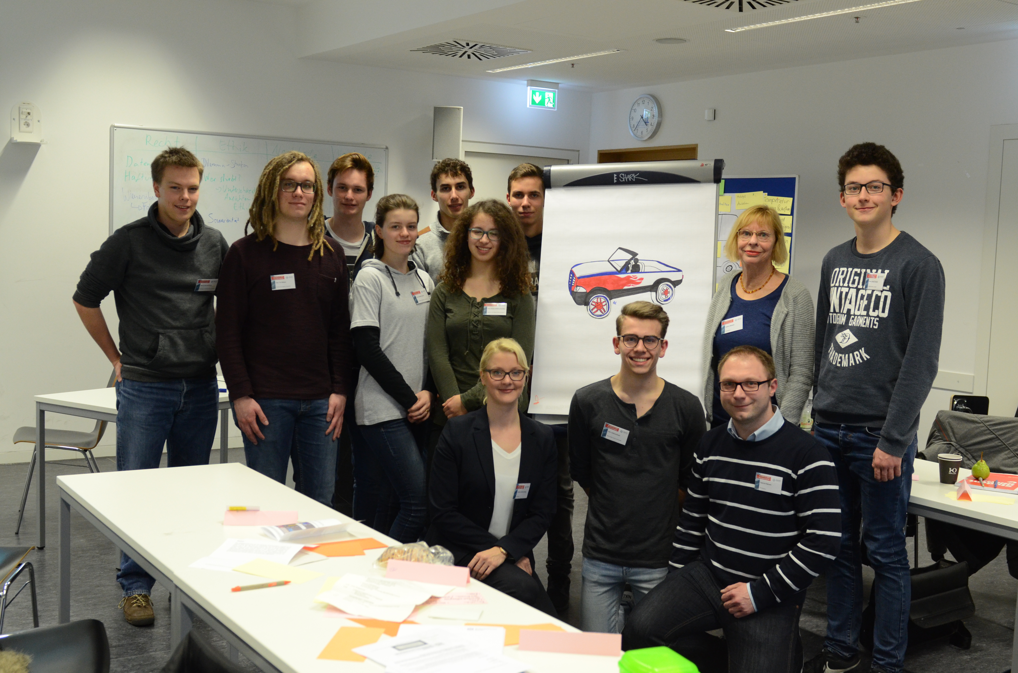
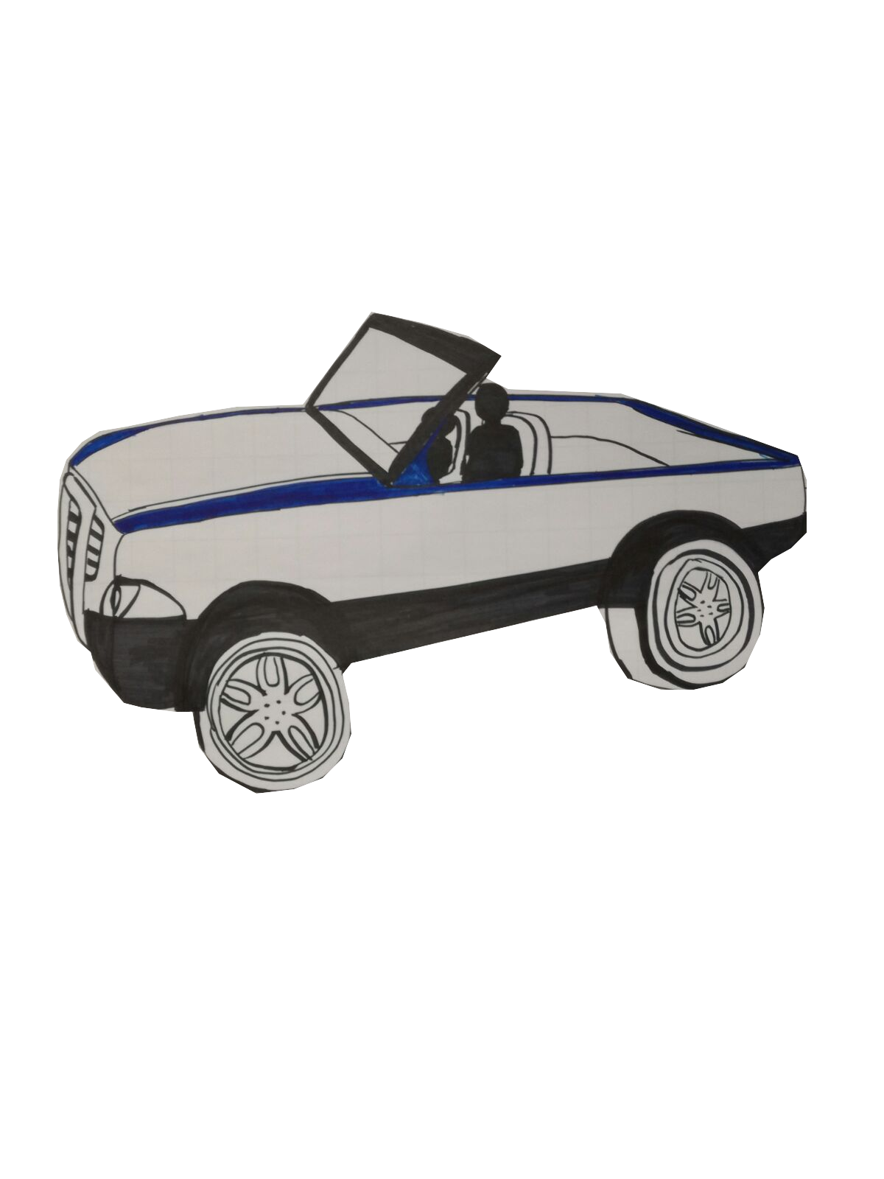
Workshop 3: Grünes Licht für selbstfahrende Autos? – Ethische und rechtliche Fragen des autonomen Fahrens
Tim Betzer
Aurelia Handt
Lucas Herfurth
Filip Hofmann
Joshua Kissel
Michael Riemer
Jonas Scheid
Anna Catalina Seußler
Sören Völker
Ethik:
-Dilemma-Situation
-wie sieht ein ethischer Algorithmus aus?
-Entscheidung über Leben und Tod
→Unterschiedliche Ansichten und Ethiken(Utilitarismus, Kantianismus, IEEE)
Gruppenfoto
Recht:
-Datenschutz
-Haftungsfrage
-Wiener Übereinkommen (1968)
→ Fahrer muss immer am Steuer sitzen
-viele neue unbestimmte Rechtsbegriffe
-neuer Gesetzesentwurf (StVG-E)
Vorteile
-Mobilität für alle überall
-höhere Sicherheit
-Effizienz: Zeitgewinn, Treibstoffsparen
-mehr Komfort: „zweites Wohnzimmer“
Nachteile
-Fahrspaß geht verloren
-Gefahr durch Hacking
-Verlust der menschlichen Autonomität
-bestimmte Jobs werden überflüssig(Taxifahrer, Busfahrer, …)
Zukunftsaussichten
-neue Berufsgruppen
-neue Geschäftsmodelle
-mehr Chancen für ländliche Gebiete
-Ballungsgebiete gewinnen an Grünflächen
-weniger Autos
-Sozialer Ausgleich

